Slide 1



Orographic Precipitation
II. Observations
René D. Garreaud May 2022
Upstream precipitation enhancement/downstream rain shadow is a very consistent meteorological pattern produced by seemingly simple atmospheric physics.
The quantitative distribution of precipitation over mountainous terrain is, however, a significant challenge in meteorology, especially as one considers shorter time scales (e.g., daily or hourly accumulations). On the other hand, precipitation distribution is a critical input for water resource and risk management over complex terrain.

Slide 2
Estructura
Impacto agregado en diversas escalas
Impactos en tormentas especificas

Slide 4
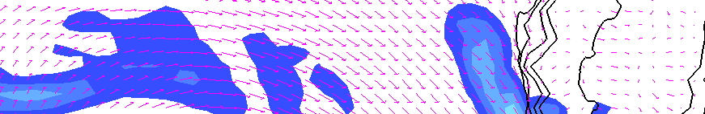
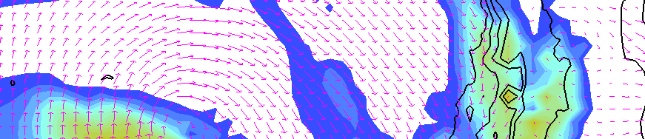
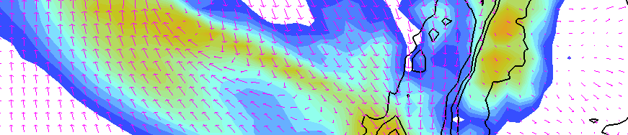
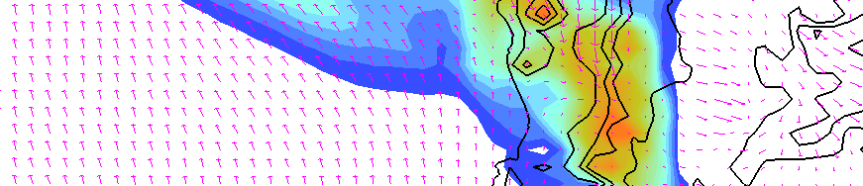
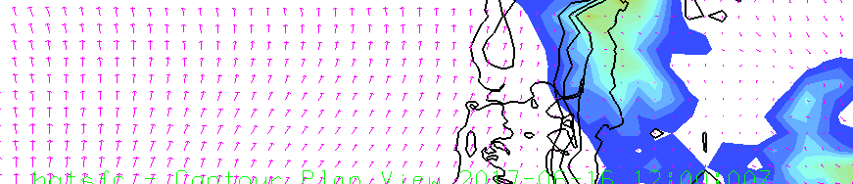
Prec6h + V900 + Terrain
GFS 0.25 – Initial time: 00Z 16 June 2017 – Valid: 12Z 16 June 2017

Slide 5
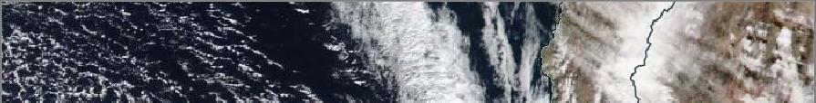

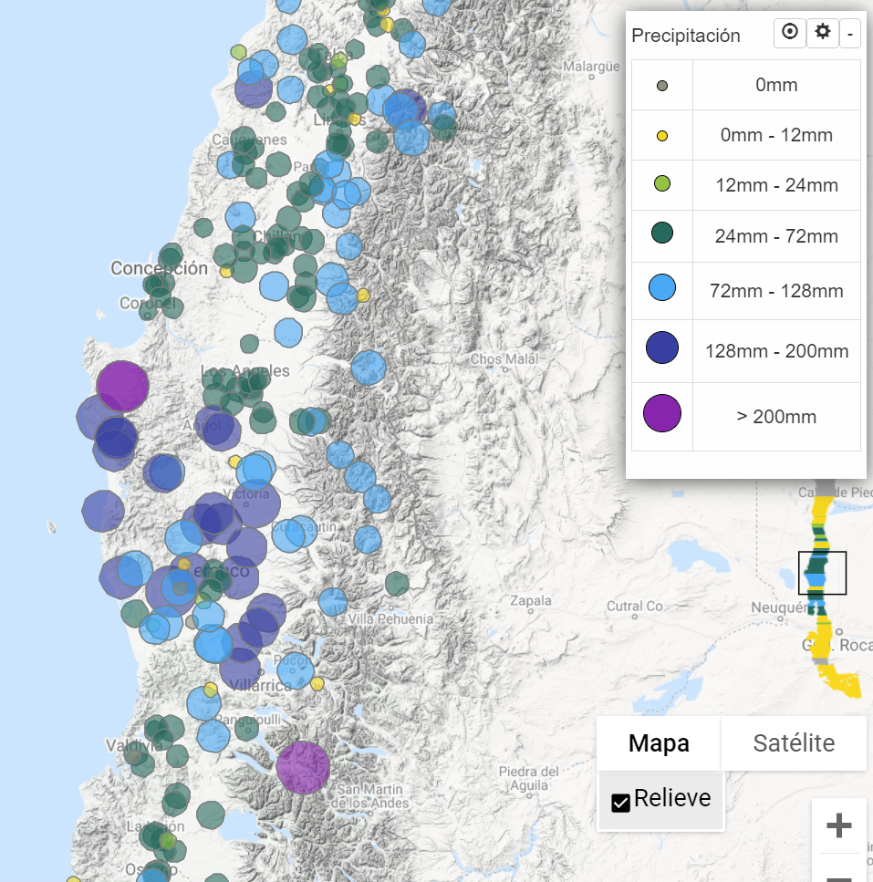
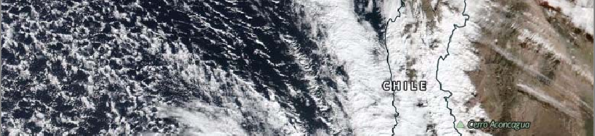
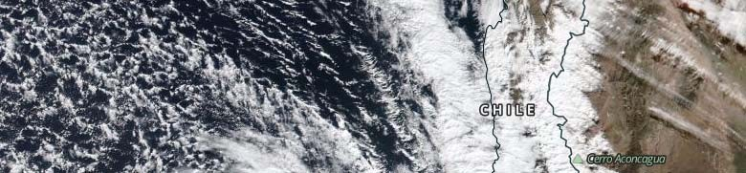
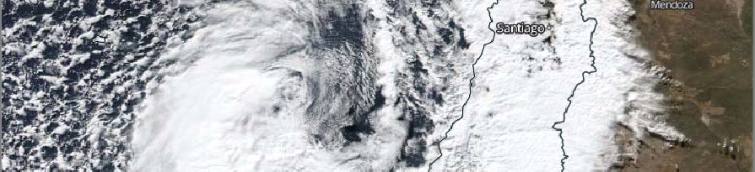
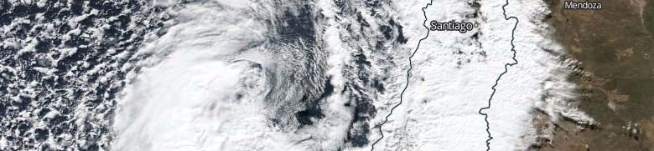
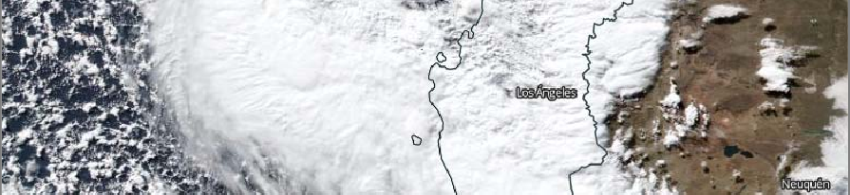
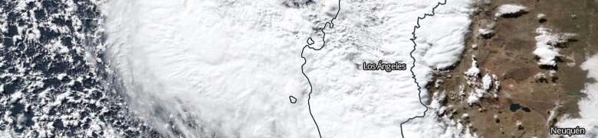

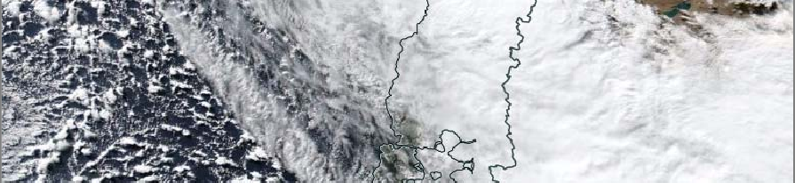
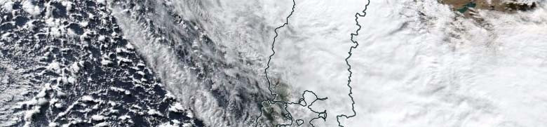
Las cosas se complican en presencia de la orografía
(a) MODIS Terra VIS, 17 June 2017
(b) Storm accumulation (15‐18 June 2017)
CRL
Accum: 262 mm
Max: 120 mm/day
NM

Slide 6
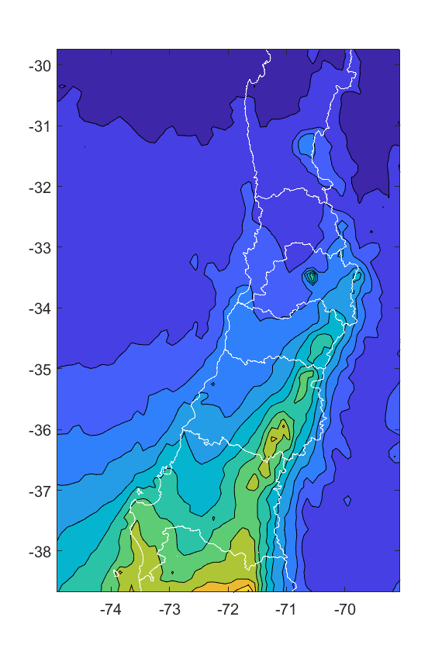
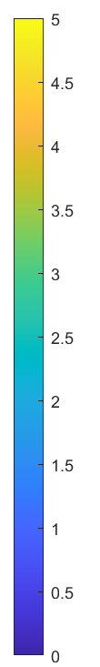
IMERG Climo

Slide 7
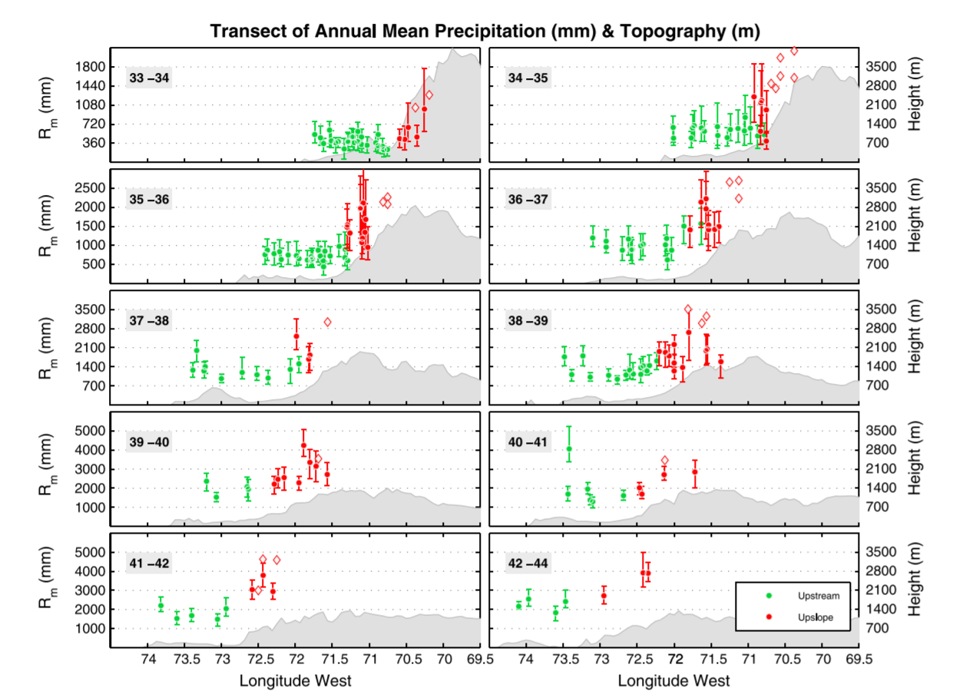
Impacto agregado de la topografía en la evolución frontal:
Incremento de la precipitación sobre la cordillera
Viale and Garreaud 2015

Slide 8
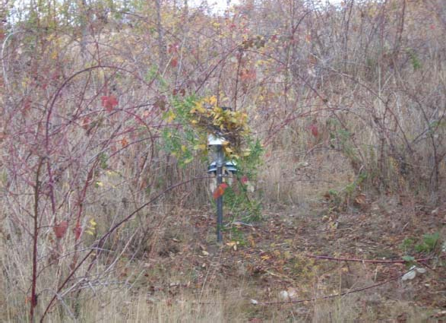

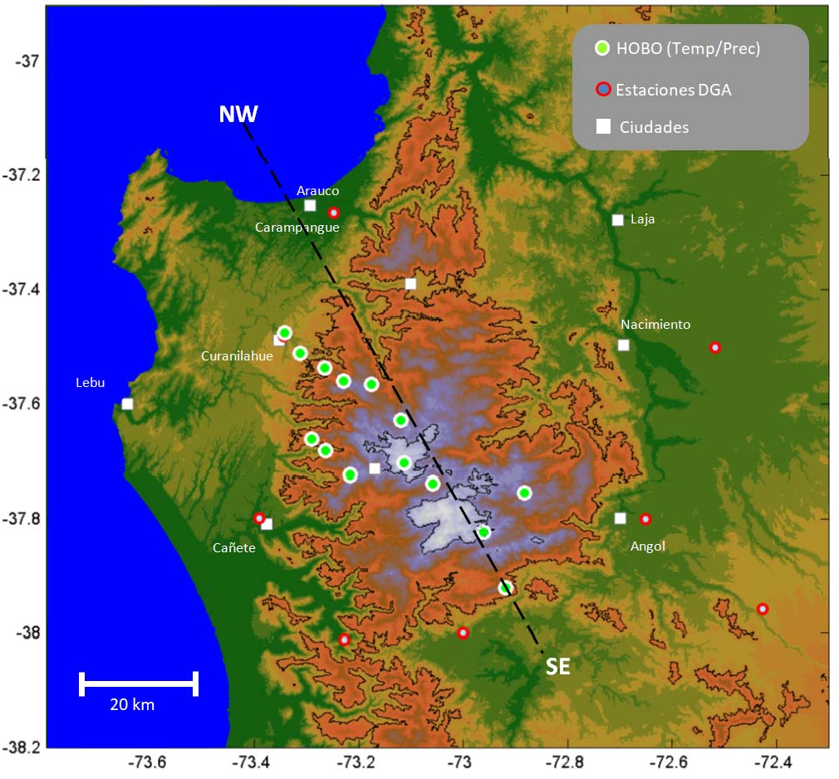
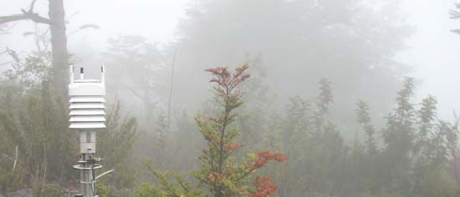
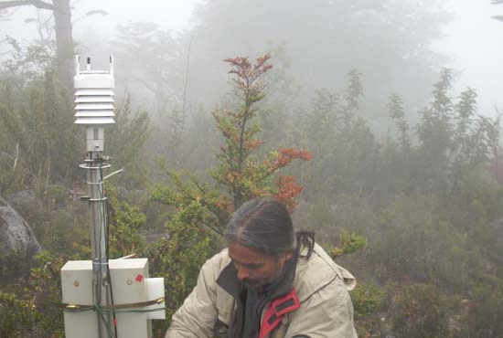
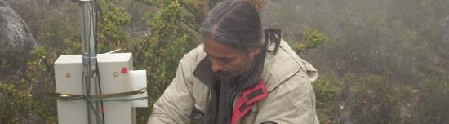
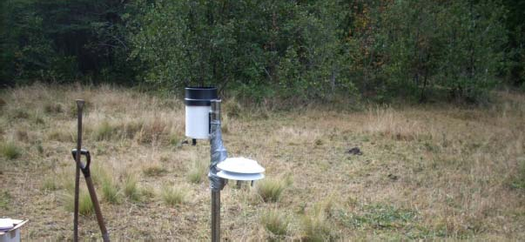
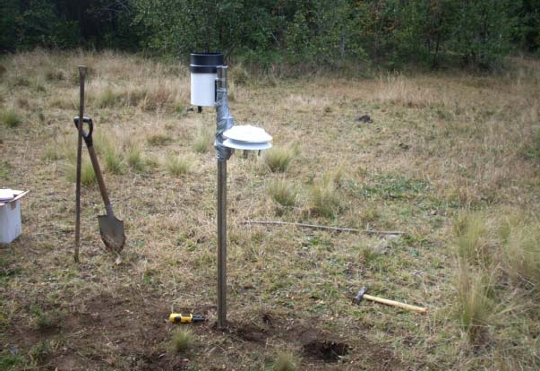
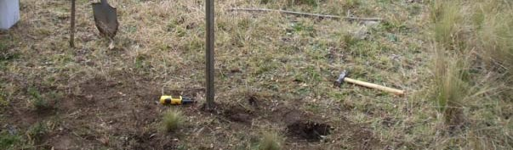
Meso‐red de termo‐pluviométros en la cordillera de Nahuelbuta
14 HOBO RG‐3M, 10 min Ta & 0.2 mm
01 Estación Vaisala (Ta, HR, V, R) 02 Junio – 26 Sep. 2011 → 2013

Slide 9
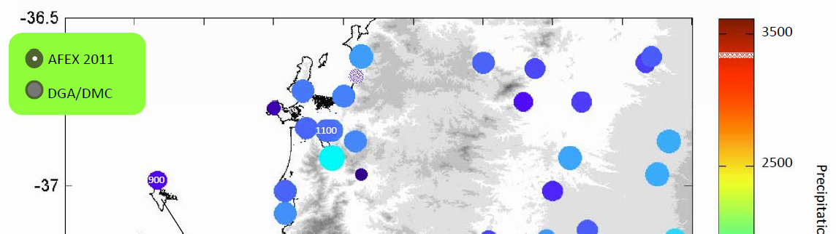
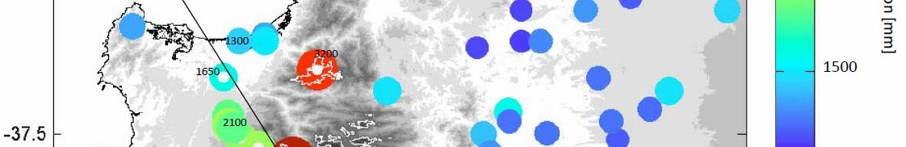
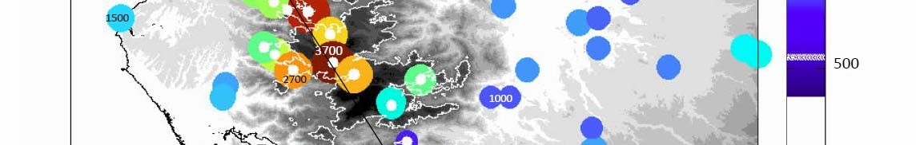
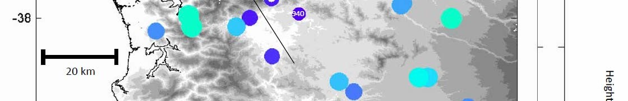
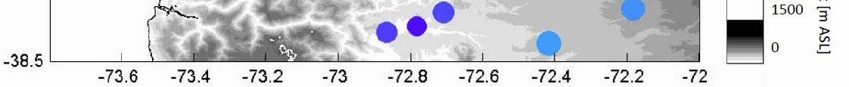
Estimated annual mean precipitation [mm]
∼ 1000 mm
∼2000
∼4000
≤1000

Slide 10
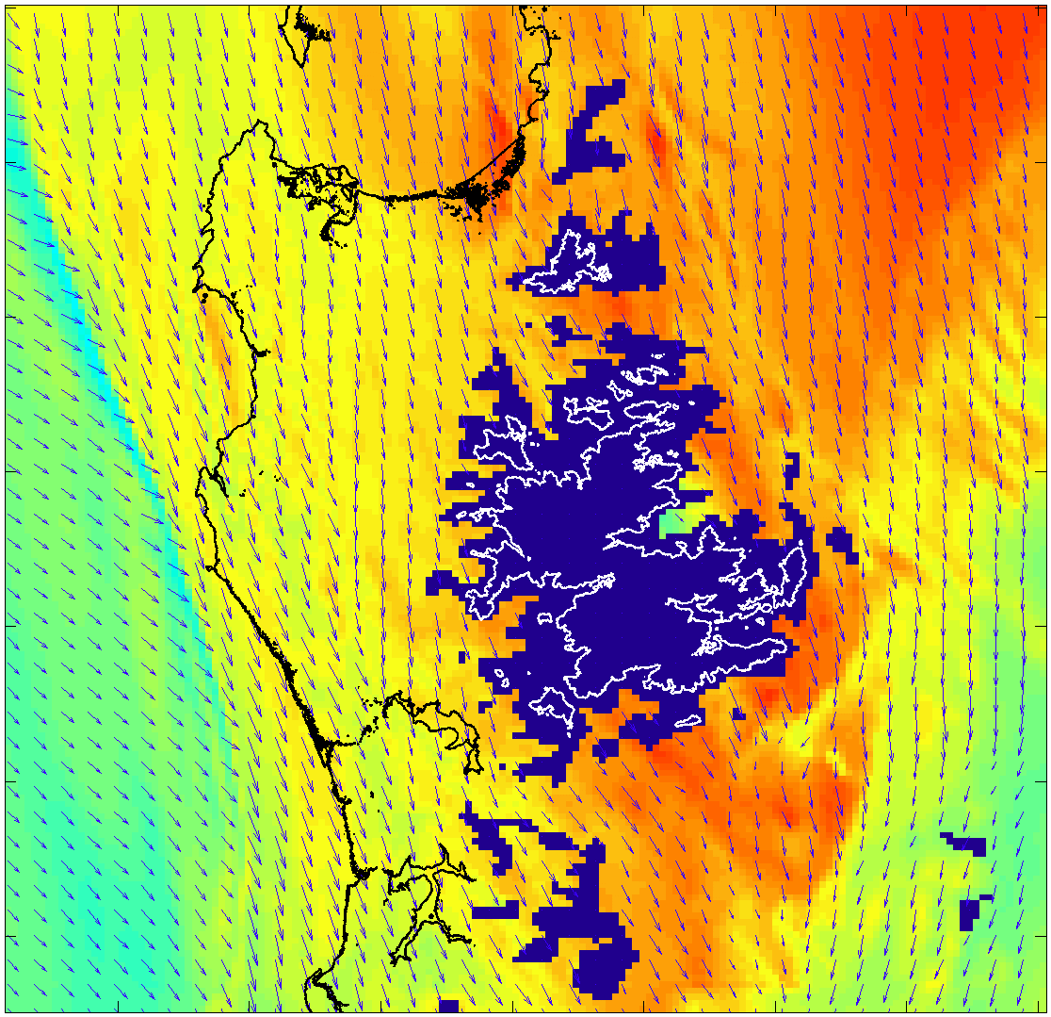
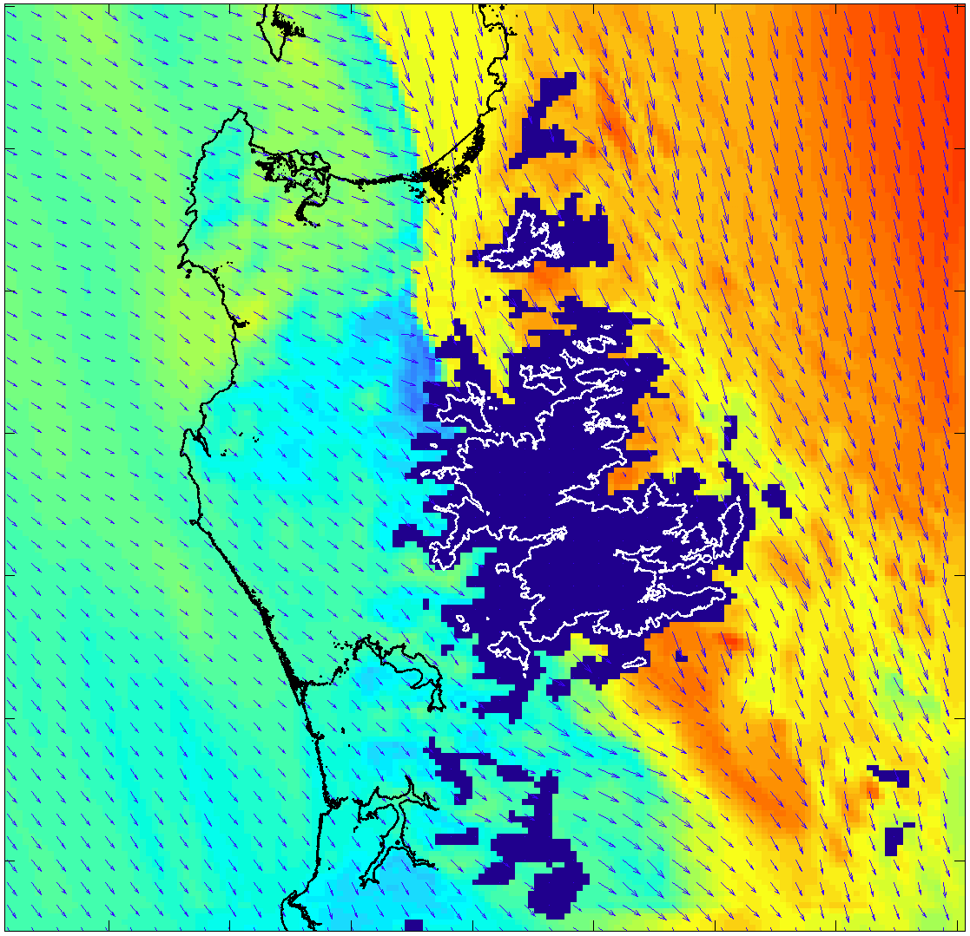
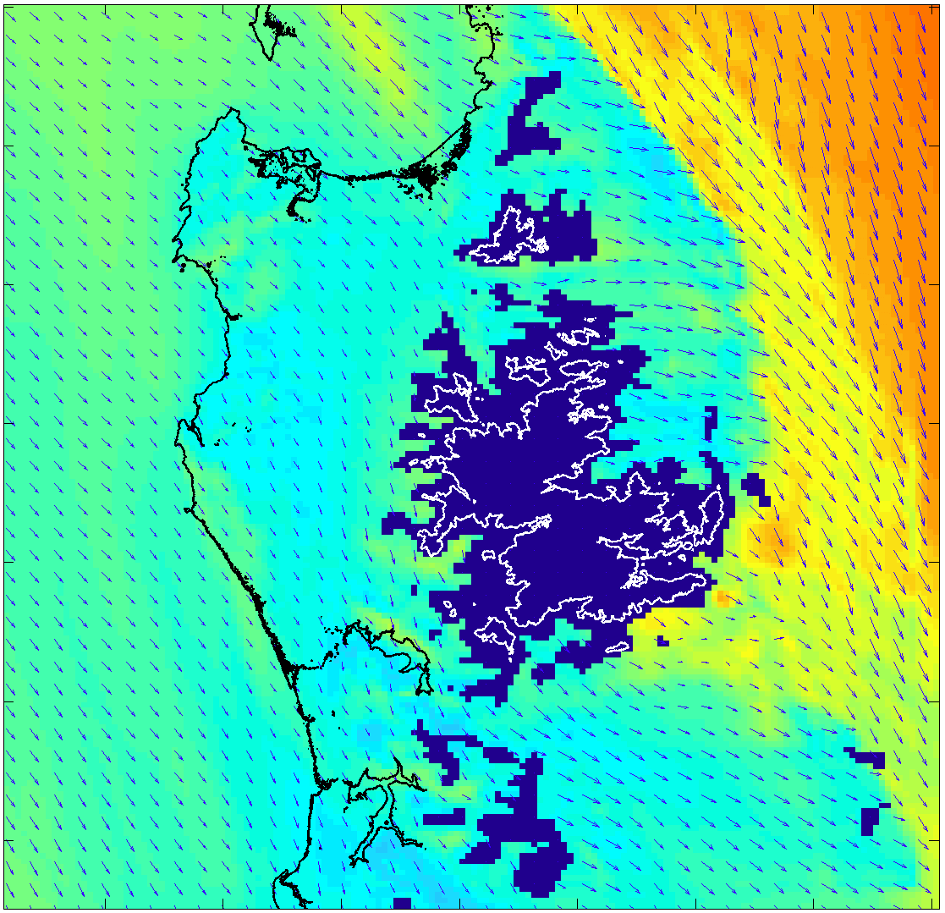
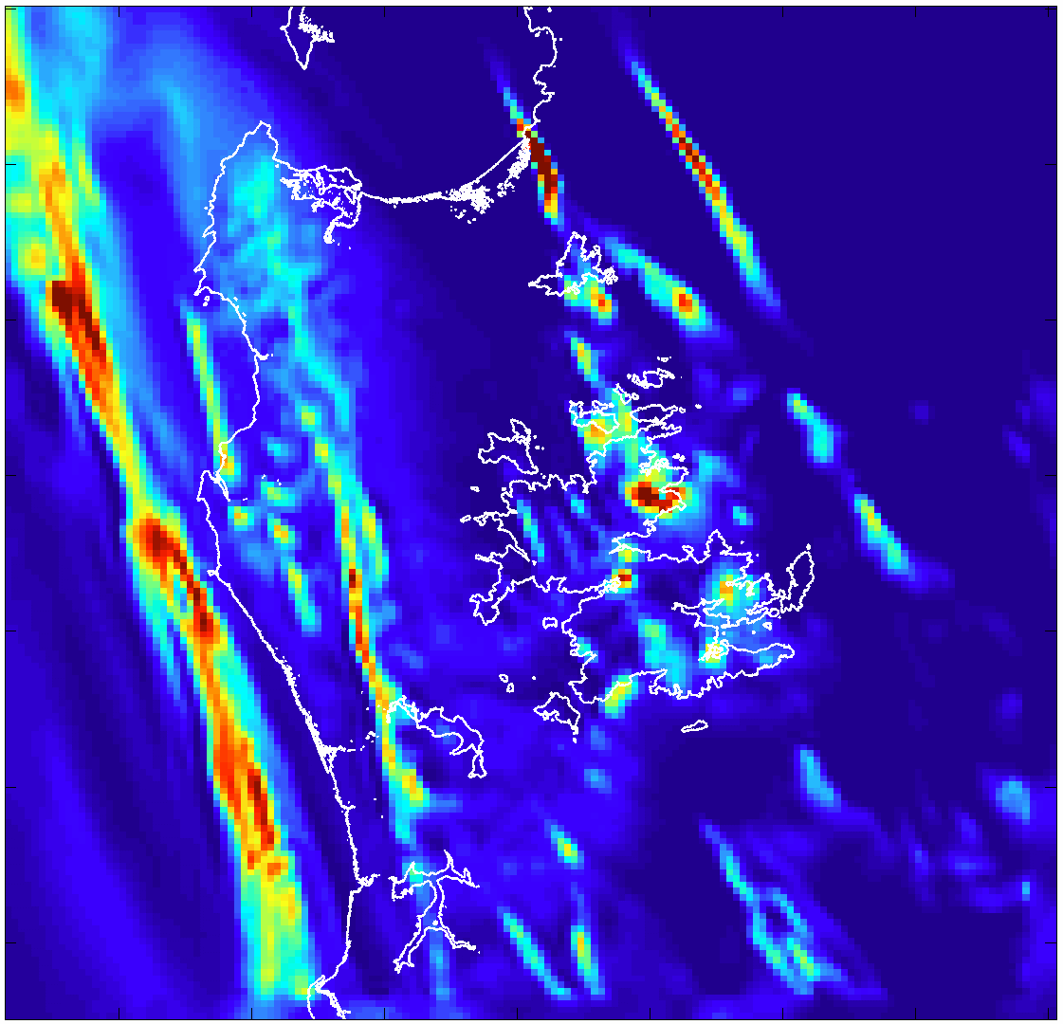
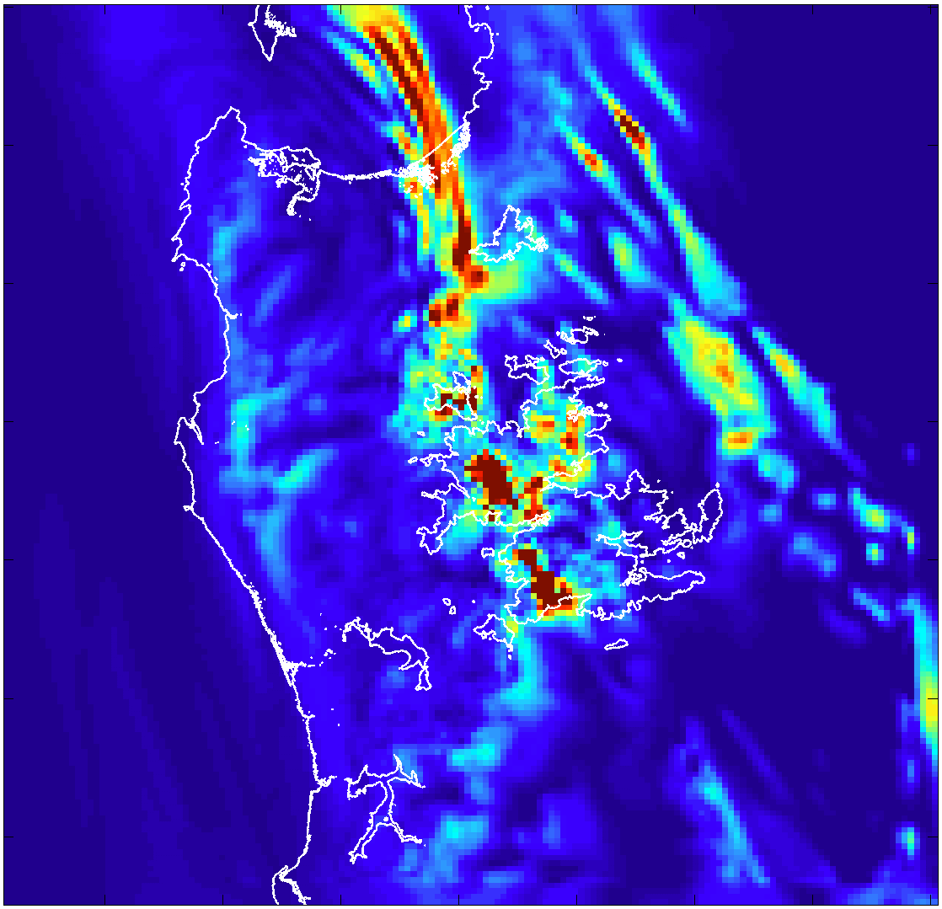
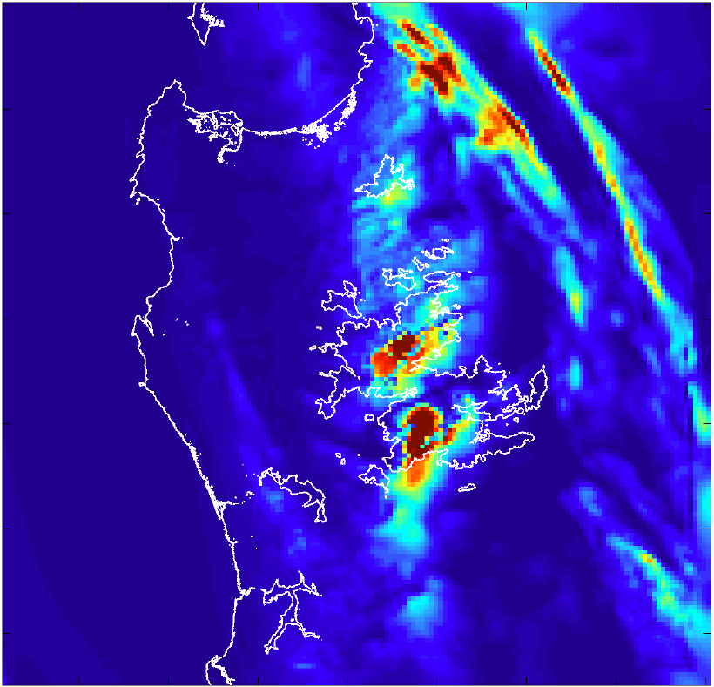
Condiciones Locales (Nahuelbuta, al sur del BioBio)
1820 Z
1930 Z
2020 Z
T and V at 500 m ASL
Q-Rain at Surface

Slide 11
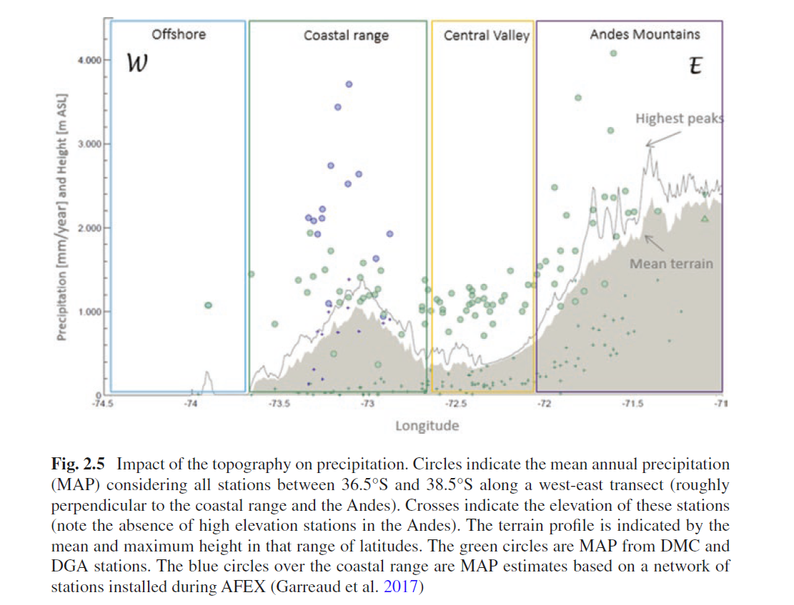

Slide 12
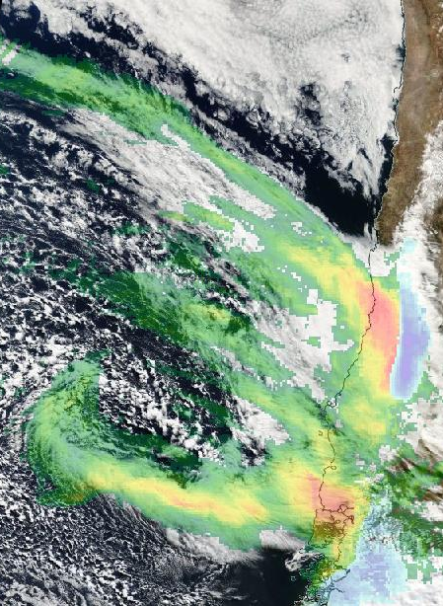
ESTUDIO DE UN CASO:
3-5 de Junio, 2002
(el ultimo gigante)

Slide 13
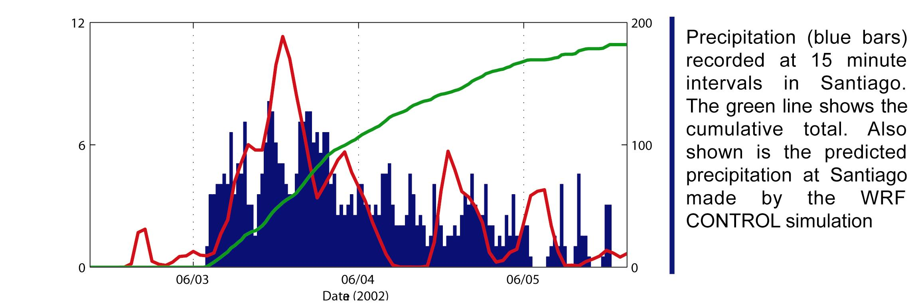
3-5 de Junio (2002)
Un de lluvia evento particularmente destructivo en Chile central
200 mm de precipitación registrado en Santiago.
Lluvia intensa y prolongada (3 dias de llivua continua)

Slide 14
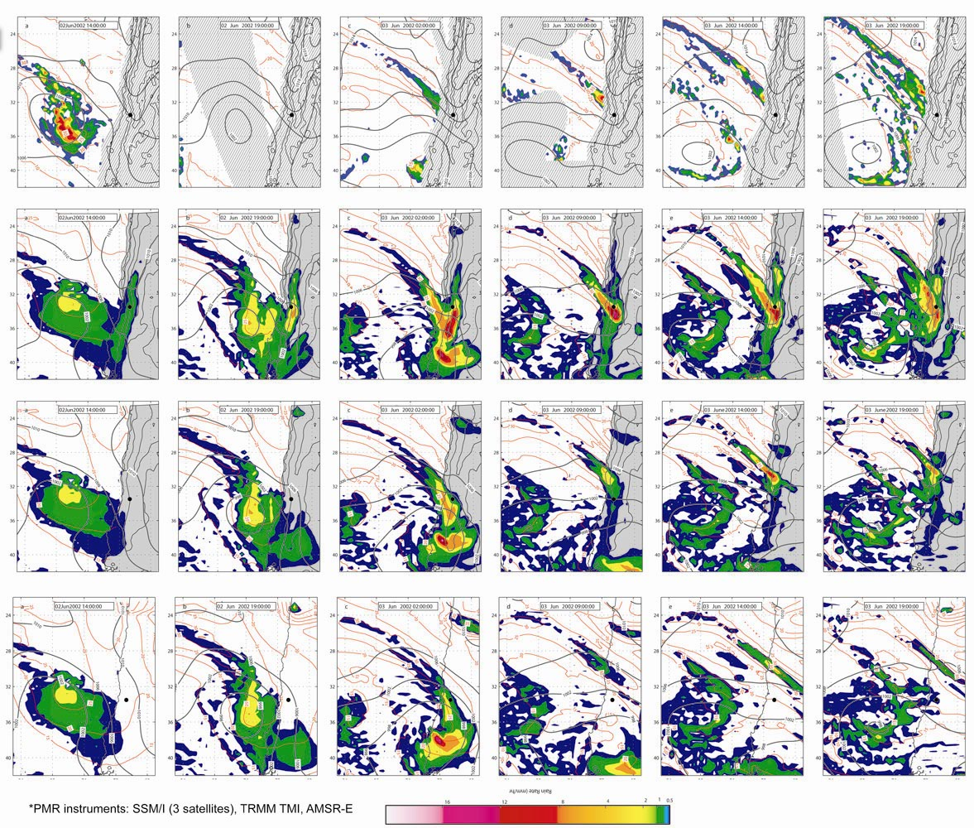
Situación Sinóptica (Día 1)
1400 UTC (June 3)
1900 UTC (June 2)
0200 UTC (June 3)
0900 UTC (June 3)
1400 UTC (June 3)
1900 UTC (June 3)

Slide 15
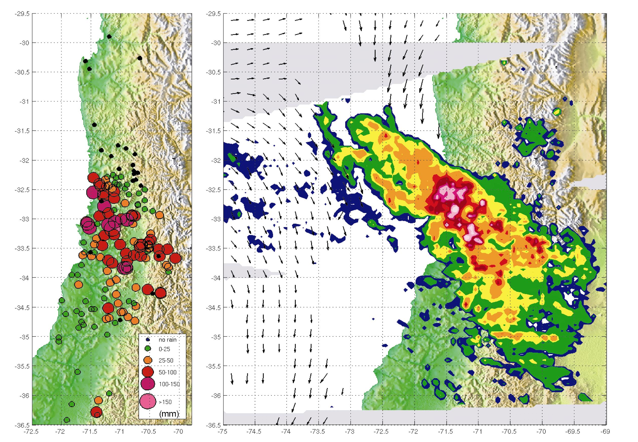
La precipitación de 3 de Junio fue claramente asociada con una banda frontal orientada a 45 con respecto al eje norte-sur de la Cordillera de los Andes.
Raingauge
TRMM (compuesta de imágenes entre 0800 y 1200 UTC)

Slide 16
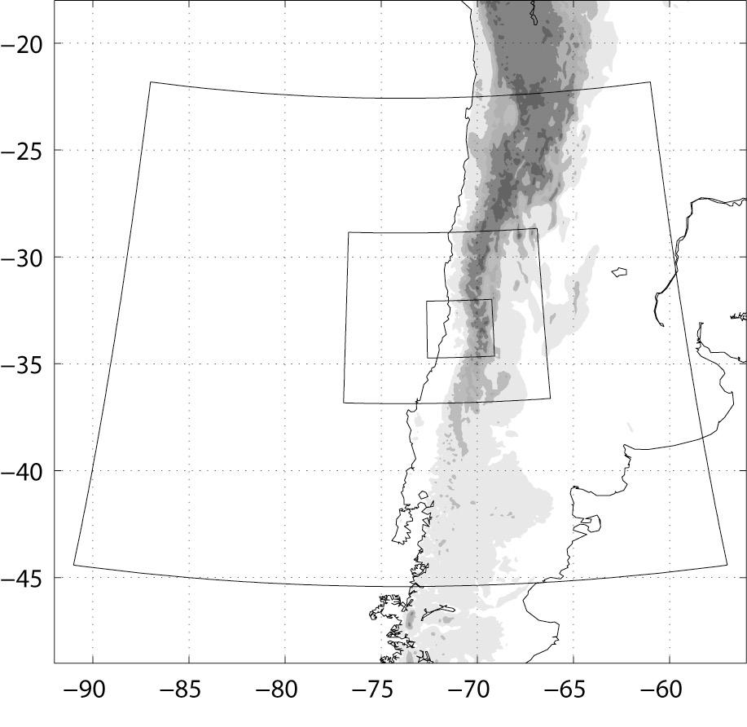
Dominio de la Simulación WRF
Δx = 36 km
Δx = 12 km
Δx = 4 km

Slide 17
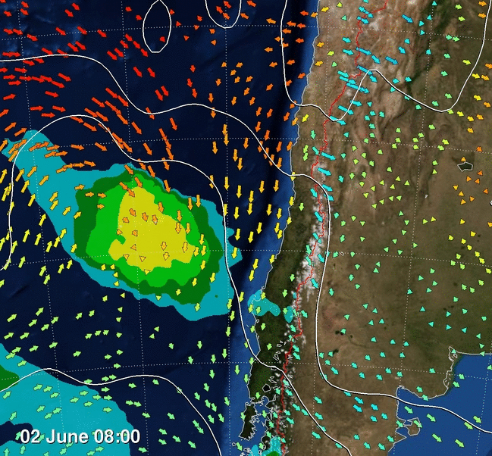
WRF simulación de precipitación, viento y presión

Slide 18
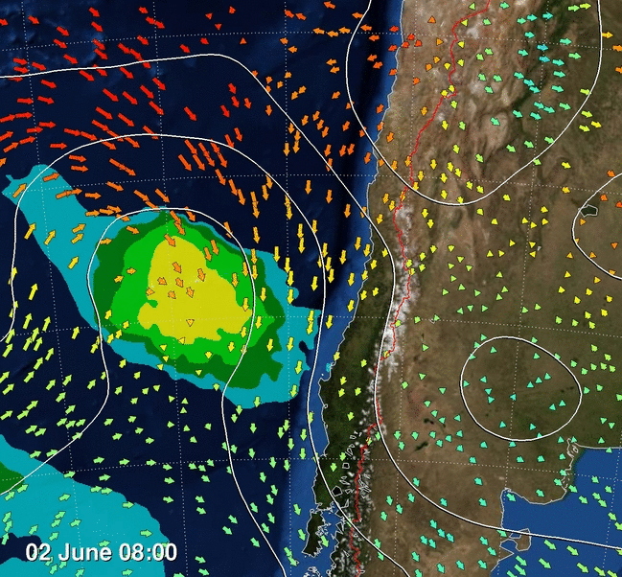
Demostración del impacto de la Cordillera
Comparar la simulación original con otras simulaciones con topografía reducida.
FULL TOPOGRAPHY
NO TOPOGRAPHY

Slide 19
Validación del modelo
Aparentemente el modelo logró una buena representación de la evolución de precipitación en la escala sinóptica según la comparición con observaciones satelitales.
Satellite rainfall observations
Precipitación en Santiago
1400 UTC (June 3)
1900 UTC (June 2)
0200 UTC (June 3)
0900 UTC (June 3)
1400 UTC (June 3)
1900 UTC (June 3)
Model Rainfall Prediction

Slide 20
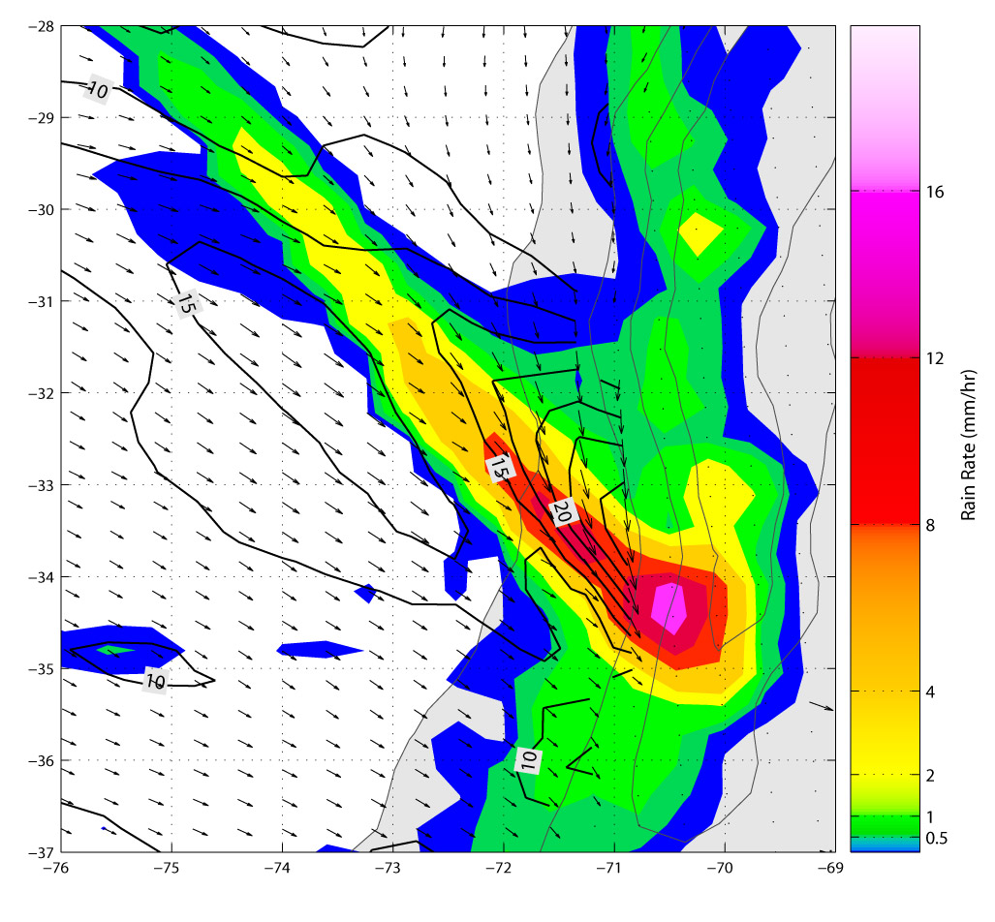
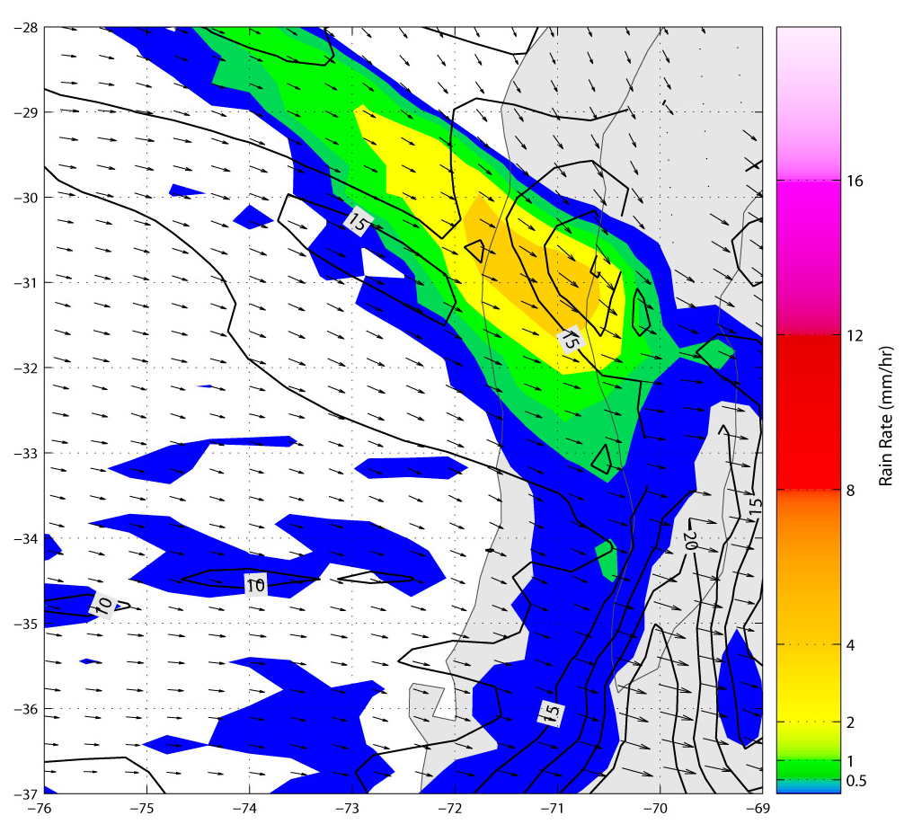
Topo 100%
Topo 40%
Las flechas indican dirección del viento. Líneas negras muestran el magnitud del viento.

Slide 21
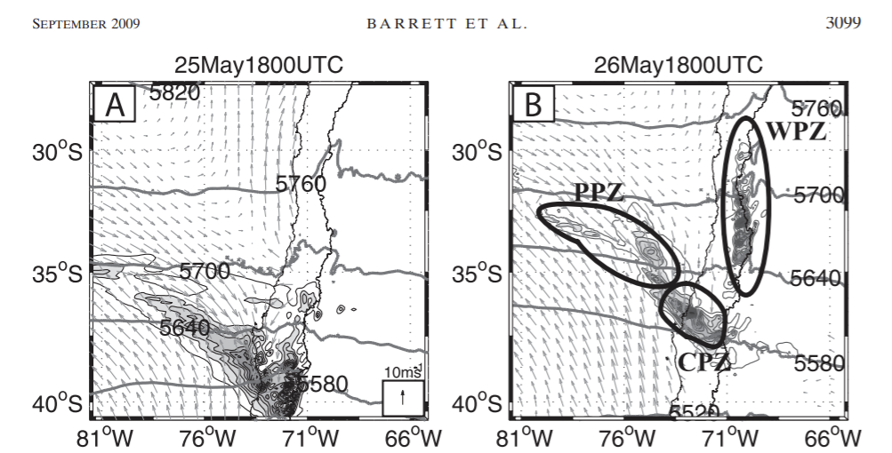
Impacto de la topografía en la evolución frontal:
Fractura frontal (océano‐continente) y desaceleración
Precipitación prefrontal en cordillera (?)
Incremento de la precipitación sobre la cordillera (Intensidad, duración o ambos?)

Slide 22
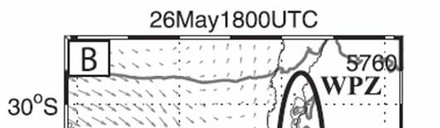
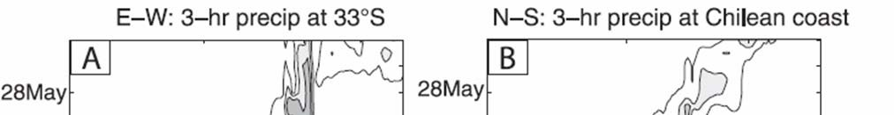




Impacto de la topografía en la evolución frontal:
Fractura frontal (océano‐continente) y desaceleración
Precipitación prefrontal en cordillera (?)
Incremento de la precipitación sobre la cordillera (Intensidad, duración o ambos?)
Barret et al. 2009

Slide 23

Impacto agregado de la topografía en la evolución frontal: Incremento de la precipitación sobre la cordillera
(Intensidad, duración o ambos?)
Barret et al. 2009

Slide 24




Evento 20 Mayo 2021…red Pluvuo de PAceituno

Slide 25
Bloqueo orográfico
Que pasa con montañas 2‐D?
Formación de un jet de barrera
Cordillera de los Andes
Flujo en altura (NW)
Cruza la cordillera
Zona de bloqueo
NH_{m}/f
Línea costera
Zona de bloqueo
700 hPa
800 hPa
1000 hPa
Línea de nieve
jet del norte
uq₈₀₀
máximo
Máxima
Convergencia y Precipitación

Slide 26
Bloqueo orográfico
Que pasa con montañas 2‐D?
Formación de un jet de barrera
Cordillera de los Andes
Zona de bloqueo
NH_{m}/f
Línea costera
Mucha precipitación orográfica en sector cálido
Zona de bloqueo
700 hPa
800 hPa
1000 hPa
Línea de nieve

